Slide 1
第18课 冷战与国际格局的演变
高一年级 历史

Slide 2
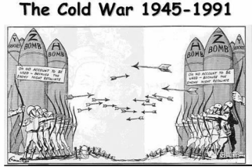
译文：绝不使用，因为敌人会报复（左同）

Slide 3
冷战是指20世纪40年代中后期至80年代末90年代初，以美苏为首的两大集团之间逐步形成的既非战争又非和平的长期对峙与竞争状态。

Slide 4
一、冷战与两极格局
二、冷战的发展与多极力量的成长
三、两极格局的瓦解

Slide 5
一、冷战与两极格局
1.冷战的背景
材料一
战时，要保持团结并不太难，因为有一个打败共同敌人的目标……战后，各种不同的利害关系往往会使同盟分裂。
—— 斯大林1945年于雅尔塔
战后美苏失去了战时同盟的基础

Slide 6
材料二
美国政府攻击共产主义，认为它已经“成为世界上一切邪恶的根源”。
斯大林 1946 年在莫斯科选民大会上的讲话中谈到：“只要资本主义制度存在，战争就不可避免，和平是不会有的。苏联人民必须对战争有所准备”。
美苏社会制度与意识形态尖锐对立

Slide 7
材料三
美国黄金储备几乎占世界的2/3，生产的各种产品占世界总量的1/3；武装部队高达1200万人，国防预算达到800亿美元，在海外56个国家驻军并建立了484个军事基地，在战后初期垄断了核武器；操纵联合国。

Slide 8
吾国因拥有道义、政治、经济及军事各方面之力量，故自然负有领导国际社会之责任，且随之亦有领导国际社会之机会。吾国为本身之最大利益以及为和平与人道计，对于此种责任，不能畏缩，不应畏缩，且在事实上亦未畏缩。”
—— 《罗斯福在美国外交政策协会发表关于美国外交政策的演说》（1944年10月21日）
战后美国实力强大，制定全球扩张大战略

Slide 9
材料四
苏联经济实现了工业化，在重工业特别是军事工业方面拥有强大实力；拥有世界上最强大的陆军，军队数量达1140万，在1949年打破美国核垄断；联合国常任理事国。

Slide 10
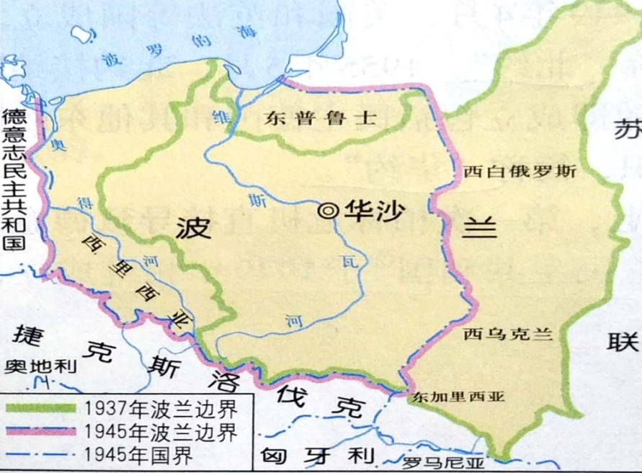
波兰问题对于俄国人不仅仅是个荣誉问题，而且是个安全问题……因为苏维埃国家一些极为重要的战略问题都与波兰有关……
---《1945年2月斯大林在雅尔塔会议上的讲话》
第二次世界大战后波兰领土变迁示意图
战后苏联实力增强，制定保障国家安全的大战略

Slide 11
材料五
1946年2月22日美国驻苏联大使馆代办乔治·凯南向华盛顿发回“长电报”，提出美国要依靠实力抵制苏联的扩张，同时又不会引起美苏之间全面军事冲突主张。
同年9月27日，苏联驻美国大使诺维科夫向莫斯科发回长报告，断定美国战后对外政策的特征就是谋求世界霸权，将苏联视为主要障碍，并正在积极准备针对苏联的战争。
美国提出遏制战略，美苏从合作转向了对抗

Slide 12
总结：美苏冷战发生的背景
1.消灭共同敌人后，战时同盟基础不复存在
2.美苏两国在社会制度和意识形态方面根本对立
3.战后美苏实力增强,美国全球扩张战略和苏联保障国家安全战略之间发生激烈碰撞
4.美国提出遏制战略，美苏从合作转向了对抗

Slide 13
2.冷战产生
阅读教材P110，通过时间轴梳理冷战产生的相关史实
共产党与工人党情报局
经济互助委员会
北约成立
华约成立
1947.9
1949.1
1949.4
1955.5
1947.3
1948.4
1948.6
1949.5
1949.10
杜鲁门主义
马歇尔计划
德国分裂
第一次柏林危机

Slide 14
杜鲁门主义
冷战开始标志
“……美国的政策必须支持自由国家人民，反对少数武装分子，或外来压力的征服企图 ……在世界历史的现阶段，几乎每一个民族都必须在两种生活方式之中选择其一……”
美国战后对外政策转向全球扩张
意识形态色彩浓烈
美国以两极思维看待世界

Slide 15
共产党和工人党情报局
1947年9月22～27日，苏联、南斯拉夫、波兰等9个国家的共产党和工人党代表在波兰举行情报局成立会议。会议主要内容为：设立情报局，……情报局的任务是交流经验，必要时在协商的基础上协调各个党的活动。

Slide 16
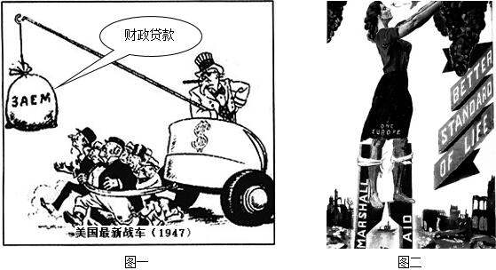
马歇尔计划
马歇尔计划实施期间，英法等16国受援，对西欧的援助达132亿美元。其中90%为捐赠，10%为贷款。

Slide 17
必须考虑给（欧洲）以额外的、大量的和无偿的援助，不然的话就会面临危险的经济、社会和政治解体。
——马歇尔
接受这一法案的国家，经济计划应受到美国的监督，应撤销关税壁垒，降低关税税率……
——《欧洲复兴法案》
马歇尔计划实质：
稳定资本主义制度，控制西欧，共同“遏制”苏联

Slide 18
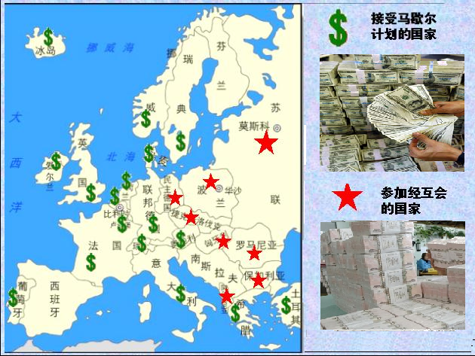
经济互助委员会
为了抵制和反击“马歇尔计划”，防止东欧“离苏倾向”，加强与东欧经济联系，援助东欧经济发展，1947年苏联分别与保加利亚等东欧国家签订贸易协定，1949年成立经济互助委员会，形成社会主义阵营经济共同体。

Slide 19
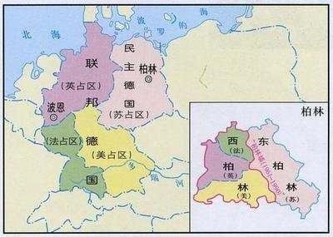
第一次柏林危机---德国分裂
美英法占领区合并并实行币制改革，苏联采取针锋相对的币制改革，于1948年6月封锁柏林，引发第一次柏林危机。近一年后，危机随苏联退却而结束。1949年9月和10月西德和东德相继成立。
美、苏、英、法分区占领德国和柏林示意图

Slide 20
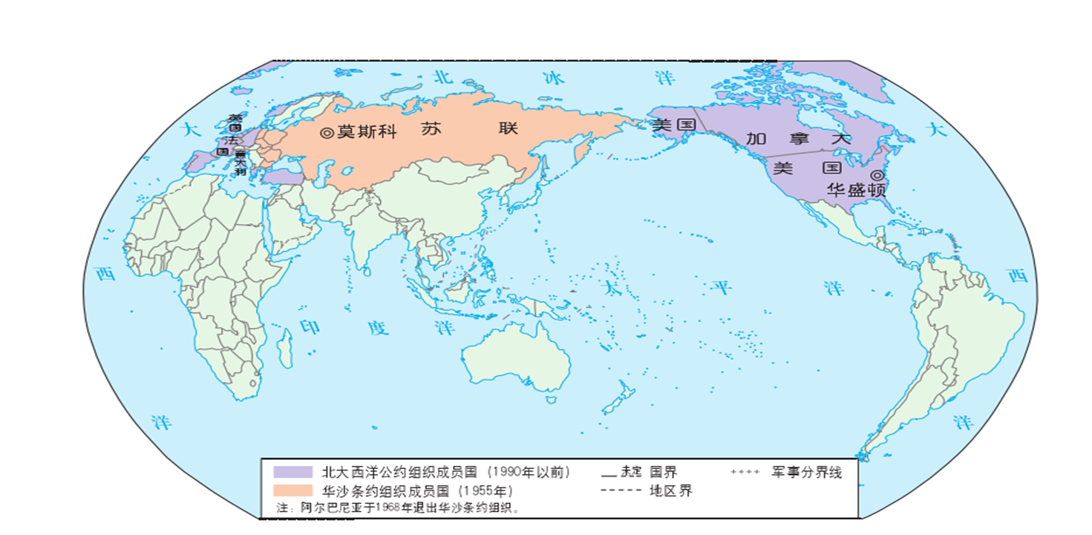
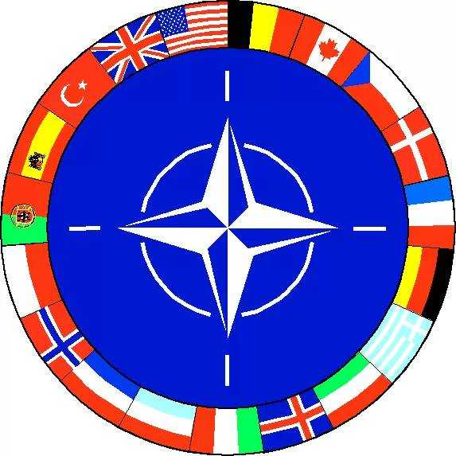

“北约”与“华约”对峙
“北约”与“华约”对峙示意图

Slide 21
共产党与工人党情报局
经济互助委员会
北约成立
华约成立
1947.9
1949.1
1949.4
1955.5
1947.3
1948.4
1948.6
1949.5
1949.10
杜鲁门主义
马歇尔计划
第一次柏林危机
德国分裂
 |  |  | 影响
 | 杜鲁门主义 | 共产党与工人党情报局
 | 马歇尔计划 | 经济互助委员会
 | 第一次柏林危机，德国分裂
 | 北约 | 华约
美国为首资本主义阵营
苏联为首社会主义阵营
政治
两极思维
经济
两大对立经济集团
地缘
地缘政治分裂对立
军事
两大对立军事集团

Slide 22
3.两极格局的形成
以美苏为中心，在欧洲形成北约与华约两大军事集团对立,在全球形成资本主义阵营和社会主义阵营全面对抗的两极格局。
两极格局是不对称和不完全的。美国及其盟国的总体实力始终强于苏联和它的盟国。有些国家处于两大集团之外，如印度、印度尼西亚等。

Slide 23
二、冷战的发展与多极力量的成长
1.冷战的发展
阅读教材，通过时间轴对20世纪50年代中期以来冷战发展的史实进行梳理。

Slide 24
美苏首脑会晤，建立对话机制
美苏《关于消除两国中程和中短程导弹条约》
《美苏关于削减和限制进攻性战略武器条约》
苏联入侵阿富汗
美国战略防守计划
苏联阿富汗撤军；不干涉东欧；同意德国统一
第二次柏林危机
古巴导弹危机
1958
1962
1979
1985
1987
1989
1991

Slide 25
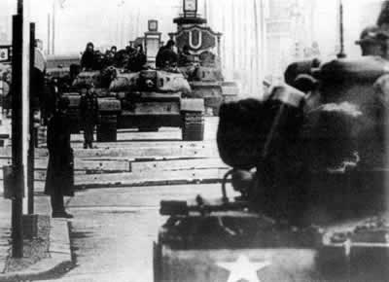
第二次柏林危机（1958年-1961年）
1958年11月，苏联要求美英法从西柏林撤军，遭到坚决反对，第二次柏林危机爆发。1961年8月东德在西柏林建起水泥墙。美国派装甲部队来到柏林墙下，与苏联坦克对峙。

Slide 26
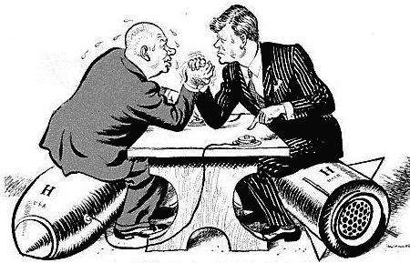
古巴导弹危机（1962年10月）
“尽管我们的阶级对抗是不可调和的，肯尼迪和我在防止军事冲突的问题上，却找到了共同的立场和共同的语言。”
---赫鲁晓夫
美苏彼此进行核讹诈

Slide 27
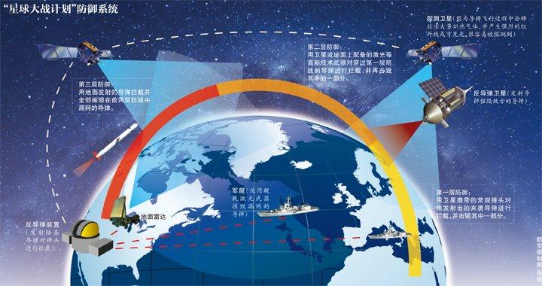
“战略防御计划”
又称“星球大战计划”，是在美国上空建立反弹道导弹的核战略防御体系，利用太空和地面武器拦截敌方导弹，以保证美国在核攻击时处于安全状态。

Slide 28
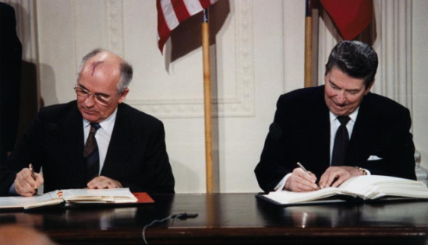
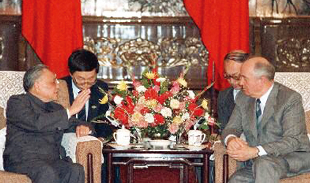
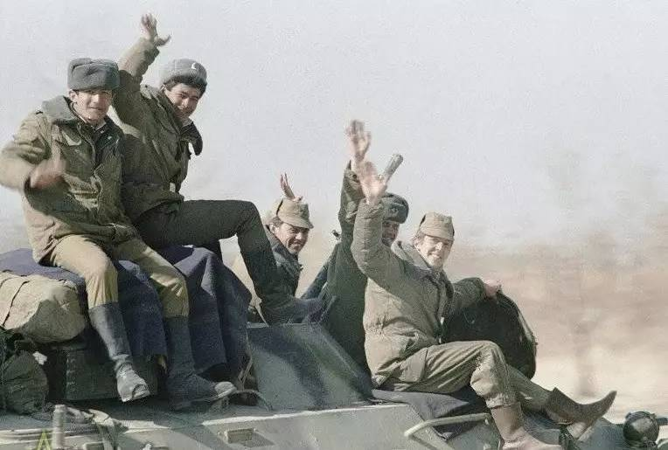
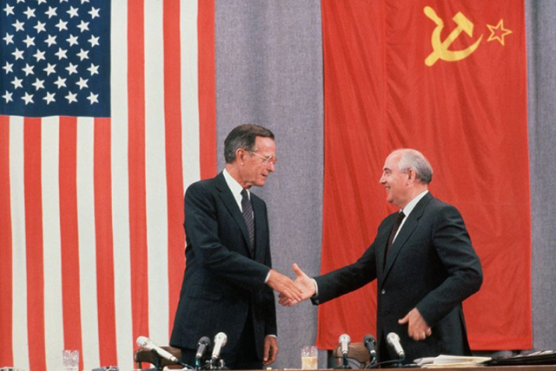
1987年签署《消除中程导弹条约》
1989年中苏关系正常化
苏联阿富汗撤军
1991年美苏核裁军

Slide 29
美苏首脑会晤，建立对话机制
美苏《关于消除两国中程和中短程导弹条约》
《美苏关于削减和限制进攻性战略武器条约》
苏联入侵阿富汗
美国战略防守计划
苏联阿富汗撤军；不干涉东欧；同意德国统一
第二次柏林危机
古巴导弹危机
1958
1962
1979
1985
1987
1989
1991
对抗
（核威慑）
缓和对话

Slide 30
2.多极力量的成长
第一次柏林危机
第二次柏林危机
美战略防守计划
美苏《关于消除两国中程和中短程导弹条约》
《美苏关于削减和限制进攻性战略武器条约》
古巴导弹危机
苏入侵阿富汗
美苏对话机制
苏阿富汗撤军
东欧剧变
杜鲁门主义
马歇尔计划
苏联解体
共产党与工人党情报局
经互会
北约
华约
1947
1949
1955
1958
1961
1962
1967
1971
1972
1979
1985
1987
1989
1991
1948
万隆会议
不结盟运动兴起
欧共体成立
中国恢复联合国合法席位
中美关系正常化
日本崛起

Slide 31
出现多极化趋势 冲击两极格局
美国为首资本主义阵营逐渐分化
苏联为首社会主义阵营开始瓦解
西欧：走向联合，成立“欧共体”
中国：拥有“两弹一星”；恢复联合国合法席位；中美关系正常化；
日本：经济起飞，谋求政治大国
第三世界：万隆会议；不结盟运动

Slide 32
从经济角度来看，美国不再是世界头号国家，世界也不再仅有两个超级大国。未来五年、十年或十五年，我们将看到五大超级经济力量：美国、苏联、西欧、中国，当然还有日本。……这意味着，与我们在第二次世界大战结束以后所处的地位相比，美国面临着我们甚至连做梦也没有想到的挑战。
——摘译自《尼克松在堪萨斯城的讲话》（1971年7月6日）

Slide 33
三、两极格局的瓦解
1.东欧剧变
2.苏联解体
（1）根本：高度集中的政治经济体制弊端
（2）直接：改革背离了社会主义
（3）外部：东欧剧变和西方国家的和平演变

Slide 34





美国
欧盟
中国
“一超多强”
日本
俄罗斯

Slide 35
第一次柏林危机
第二次柏林危机
美苏《关于消除两国中程和中短程导弹条约》
《美苏关于削减和限制进攻性战略武器条约》
古巴导弹危机
美战略防守计划
美苏对话机制
苏阿富汗撤军
苏入侵阿富汗
东欧剧变
杜鲁门主义
马歇尔计划
苏联解体
共产党与工人党情报局
经互会
北约
华约
1947
1949
1955
1958
1962
1979
1985
1987
1989
1991
1948
冷战特点
大国利益冲突；明显的地缘政治形态；强烈的意识形态色彩；冷战双方激烈的军备竞赛特别是核竞赛；美苏两国之间始终避免直接的兵戎相见

Slide 36
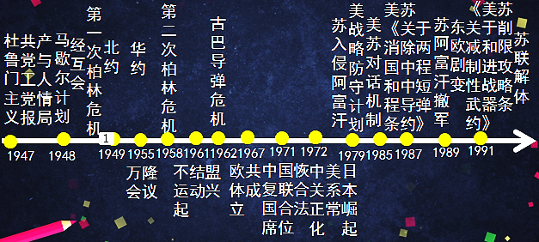
冷战的产生
（政经军地全面对抗）
冷战的发展
（对抗到对话）
冷战的结束
（苏联解体）
两极受冲击，多极化趋势出现
两极格局解体 ，多极化趋势发展
两极格局

Slide 37
如何看待冷战？
提示：形成背景、影响、瓦解原因

Slide 38
背景：
国家实力、国家利益、社会制度、意识形态
影响
1.世界被分裂为两部分，一些国家分裂。
2.美苏军备竞赛，使世界处于核战争威胁之下，严重破坏了世界和平。
3、两大集团势均力敌，不敢轻易动武，近半个世纪没有爆发新的世界大战。
瓦解：
多极力量成长，苏联自身经济问题等

Slide 39
持续近半个世纪的冷战给人类带来怎样的启示？
采取和平协商方式解决国际争端和冲突
反对霸权主义和强权政治
推动国际力量的多极化
增强自身实力、壮大世界和平民主力量

Slide 40
我们呼吁，各国人民同心协力，构建人类命运共同体……要相互尊重、平等协商、坚决摒弃冷战思维和强权政治，走对话而不对抗、结伴而不结盟的国与国交往新路。
——习近平十九大报告

Slide 41
谢谢！

